Slide 1
我的一生
110C51514 胡智傑

Slide 2
興趣
討厭的東西: 狹窄的空間
喜歡的東西: 番茄醬

Slide 3

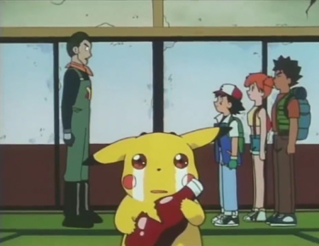

Slide 4
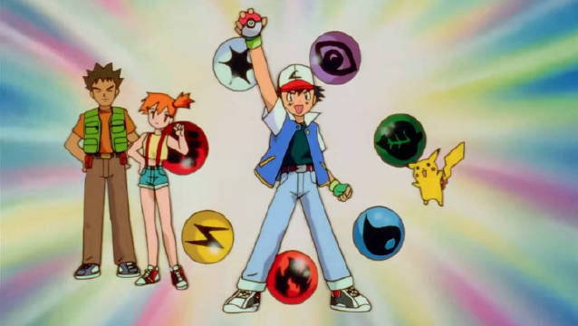
目標

Slide 5
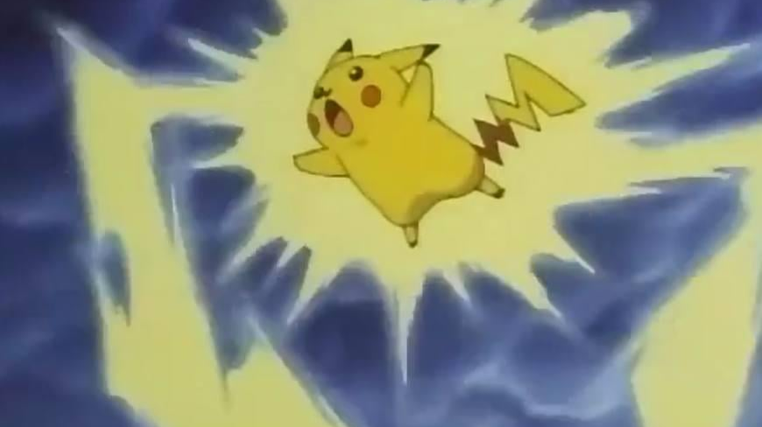
努力

Slide 6
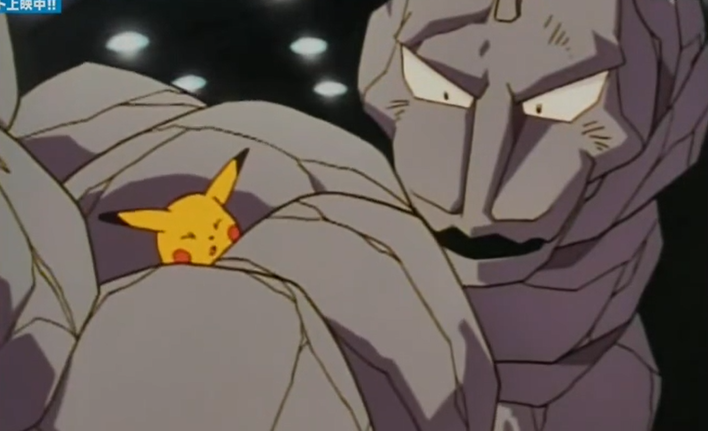
結果

Slide 7
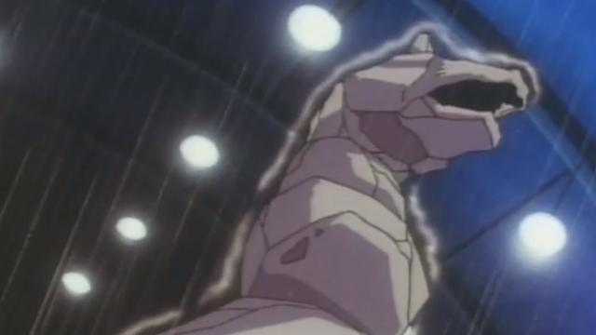
轉折

Slide 8
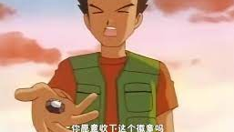
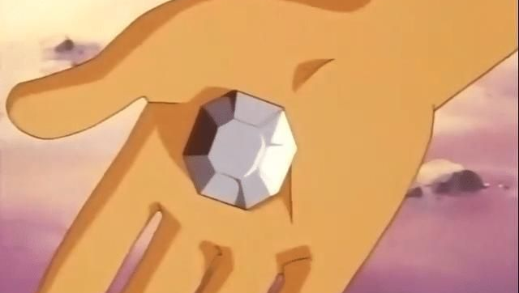
結局
謝謝大家

